Slide 2
LE PAROLE SONO PIETRE (Carlo Levi)
Le somiglianze fra LINGUA e DIRITTO sono molte.
Entrambe sono considerati sistemi.
Si basano sulla norma.
Creano realtà con le parole.
La lingua è POTERE, attraverso la lingua si definiscono i ruoli ( Cavagnoli, Cardona).
Il LINGUAGGIO GIURIDICO è quello che ha maggior prestigio e potere, è tradizionalmente conservativo, maschile, spesso arcaico .
È una FINZIONE che rappresenta una specifica selezione della realtà, non include tutte le visioni di essa.
In questa scelta si inserisce anche l’uso del MASCHILE al posto del FEMMINILE.
I testi giuridici italiani utilizzano il “MASCHILE INCLUSIVO” non marcato, intendendo con tale termine un uso valido sia al maschile che al femminile, CONFERENDO AL MASCHILE “PSEUDOGENERICO” UNA FUNZIONE NEUTRA, rappresentativa dell’intero genere umano.

Slide 3
Il linguaggio giuridico italiano è ancora quasi esclusivamente ANDROCENTRICO.
La scelta della versione maschile al posto di quella femminile per definire
una fattispecie, riproduce una realtà sociale , culturale, storica che si trasforma molto
lentamente .
Certi esempi di categorie giuridiche ( IL BUON PADRE DI FAMIGLIA, LA PERIZIA DELL’UOMO MEDIO) stridono con la realtà che vede molte donne capofamiglia, ed il sapere dell’”uomo medio” è spesso quello della donna media ( che spesso ha un titolo di studio mediamente più elevato).
Il mondo nel quale era il solo padre a gestire la famiglia non esiste più.
La “BUONA MADRE DI FAMIGLIA” è un’espressione che non solo non è recepita dalla giurisprudenza e dai testi di legge, ma fa sorridere, eppure sono molte le famiglie monogenitoriali dove è la donna a gestire tutti i rapporti familiari e finanziari.
Come adattare il linguaggio giuridico alla nuova realtà? Creando neologismi anche ad effetto progressivo:
LA PATRIA POTESTA’ è DIVENTATA POTESTA’ GENITORIALE ED INFINE, OGGI RESPONSABILITA’ GENITORIALE.

Slide 4
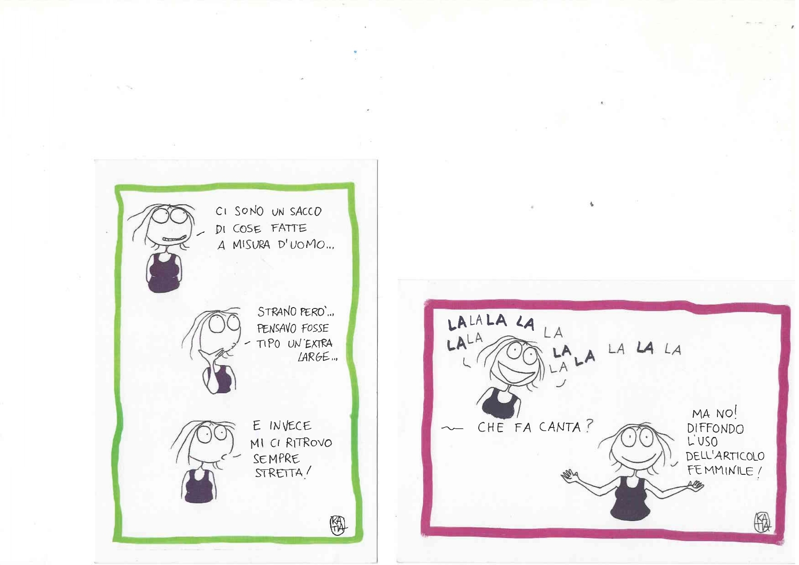

Slide 5
La NORMA LINGUISTICA varia nel tempo come il senso del pudore (Serianni) , a seconda del variare del costume e della sensibilità collettiva.
La NORMA GIURIDICA risponde ad esigenze politiche: il legislatore può intervenire, modificando l’uso delle parole, costruendo attraverso la lingua immagini più corrispondenti ad una realtà sociale in evoluzione.
Ad esempio quando si disciplina la MATERNITA’ NEL LAVORO: ( il testo unico 151/2001 e la l. 53/2000) si usa doverosamente la doppia declinazione quando si indica il/la destinatario / a della tutela: lavoratrice madre e lavoratore padre.
Ma per le altre persone coinvolte si usa esclusivamente il maschile:
Il datore di lavoro, il richiedente, i soggetti, il minore, il bambino , il nascituro, il medico , l’imprenditore,.
Quindi anche in un testo dedicato necessariamente a donne ed uomini, pur essendoci una maggiore attenzione allo sdoppiamento perché non c’è piena simmetria fra i due soggetti ( la madre ed il padre), c’è sempre uno scivolamento verso il MASCHILE INCLUSIVO

Slide 6
COSA SUCCEDE NEL MONDO DEL LAVORO:
QUELLO CHE NON SI NOMINA NON ESISTE
AVVOCATESSA SI ? AVVOCATA NO?
Il mondo delle stesse professioni giuridiche ( giudice magistrato, avvocato, notaio) fatica ad adattarsi all’ingresso delle donne e la femminilizzazione linguistica di tali ruoli (l’avvocata, la Magistrata) incontra ancora molte resistenze.
Nonostante le indicazioni della Accademia della Crusca, che conferma l’assoluta correttezza di termini come AVVOCATA, MINISTRA, MAGISTRATA, SINDACA, la sensibilità comune, anche delle stesse donne, fatica ad accettarla. Eppure accetta i termini di OPERAIA, INFERMIERA, SEGRETARIA, MAESTRA, CASSIERA.
La lingua rappresenta i rapporti di potere e la asimmetricità della nostra società. Anche dove le donne sono maggioranza, sono sottorappresentate sotto il profilo della lingua. Nella professioni con più bassi skills non ci sono problemi nella declinazione al femminile. Ma nell’ambito del potere e delle professioni più prestigiose , continua a prevalere il maschile. L’italiano è un lingua ANDROCENTRICA modellata sull’uomo , che tradizionalmente prevale nel mondo del lavoro. Molte professioni fino a tempi recenti sono stati negati alle donne ( la Magistratura, le Forze Armate).

Slide 7
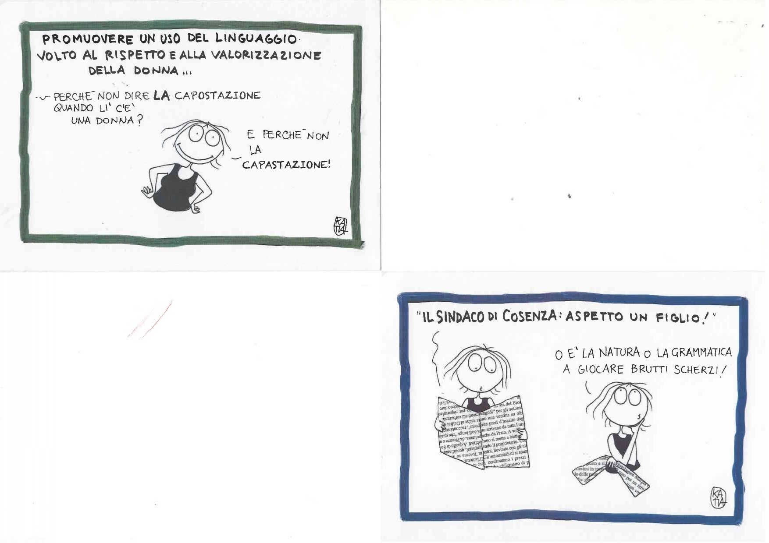

Slide 8
LINGUAGGIO , NORMA E RAPPRESENTAZIONE DELLA REALTA’
il linguaggio è un potente grimaldello per cambiare la società .
Il LEGISLATORE ha un grande potere di cambiare il comune sentire, definendo e declinando diversamente fattispecie e soggetti destinatari delle norme e rimuovendo gli STEREOTIPI
Se nelle leggi si utilizza un linguaggio che riconosce le donne, il loro percorso di studi, di lavoro, di autorevolezza, di talento che le porta a svolgere ruoli prima preclusi, si evita che siano cristallizzate in una posizione di inferiorità o sudditanza
(Alma Sabatini, “Raccomandazioni per un uso non sessista della lingua italiana”, Commissione Nazionale per la parità uomo donna 1986).
E GLI OPERATORI/TRICI DEL DIRITTO, CHE SONO CHIAMATI/E AD INTERPRETARE ED APPLICARE LE NORME?

Slide 9
PERCHE’ LE STESSE DONNE OPPONGONO UNA COSI’ FORTE RESISTENZA ALLA DECLINAZIONE AL FEMMINILE DEI RUOLI TRADIZIONALMENTE APPANNAGGIO DEI MASCHI?
L’obiezione più classica è perché “suona male”. Eppure accettiamo neologismi decisamente cacofonici come GOOGLARE o LINKARE.
Ma se è la lingua a contribuire alla rappresentazione della realtà ed al cambiamento del costume, dobbiamo collaborare al la sua evoluzione, sfruttando tutte le opportunità che ci offre.
2) La seconda obiezione è che femminilizzare termini che rappresentano ruoli prestigiosi NEL LAVORO O NELLE ISTITUZIONI potrebbe provocare una deminutio del ruolo stesso quando è occupato da una donna: la DIRETTRICE D’ORCHESTRA o LA MINISTRA possono sembrare figure meno di valore degli omologhi maschili. Mentre usare lo stesso termine al maschile, a prescindere dal genere di chi quel ruolo ricopre, può sembrare più PARITARIO.
Ma se non rimarchiamo in nessun modo la presenza di una donna in un ruolo prestigioso e la mimetizziamo con una definizione maschile, accentueremo ancora l’eccezionalità e non la normalità della sua presenza (l’effetto “panda”).

Slide 10
Il mondo della pubblicità riflette criticamente
GLI STEREOTIPI DI GENERE: MATERNITA’ E LAVORO

Slide 19
Immagini femminili e media
Dove sono le donne vere?

Slide 21
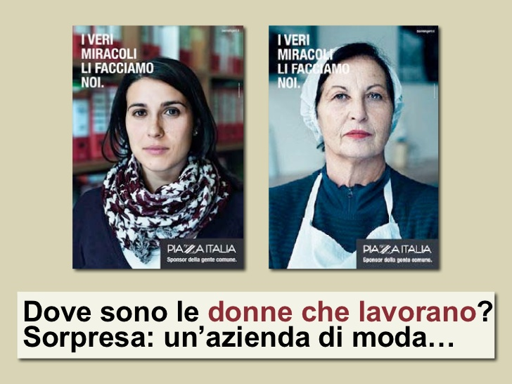

Slide 23
L’ossessione del corpo femminile

Slide 29
Il giuramento del primo governo paritario per la stampa diventa una sfilata di moda
domenica 23 febbraio 2014
I giornali mandano in passerella il giuramento delle neoministre
Battuto abbondantemente il tasto dell’inesperienza e dell’incompetenza delle neo ministre, in cerca di “notizie” fresche, i giornali ci raccontano il giuramento del nuovo governo trasformandolo in una ridicola e imbarazzante (per chi la scrive e per chi la legge) sfilata di moda. Il linguaggio del giornalismo politico e di quello della moda si mescolano: diventano un giallo il colore della giacca della ministra della Salute; uno scivolone gli stivali della ministra ai rapporti con le Regioni; uno scontro tra calze velate e coprenti. Si intervistano “esperte” per il taglio dei pantaloni (troppo stretti o troppo larghi), si stilano le pagelle delle ministre in base al guardaroba.

Slide 34
DESTRUTTURIAMO GLI STEREOTIPI DI GENERE!

Slide 36
LA VIOLENZA CONTRO LE DONNE E GLI STEREOTIPI DI GENERE
I MEDIA hanno una responsabilità straordinaria nella rappresentazione della
realtà e nella perpetuazione degli stereotipi e dei pregiudizi.
I/le giornalisti /e hanno adottato un codice deontologico per evitare l’uso di un linguaggio stereotipato ed offensivo, una narrazione che accolga in modo acritico i luoghi comuni di una cultura antropocentrica e patriarcale ,se non decisamente maschilista .

Slide 37
GLI STEREOTIPI DI GENERE
E
LA RAPPRESENTAZIONE DELLA VIOLENZA CONTRO LE DONNE
Nella violenza contro le donne bisogna evitare un racconto al “maschile”: il “dramma della gelosia”, il “delitto passionale”, il “raptus di follia”, anche se le attenuanti per il “delitto d’onore” del Codice Rocco sono state abrogate nel 1981, la violenza sessuale è stata riconosciuta come reato contro la persona e non contro la morale nel 1996, la legge contro la violenza sulle donne nel 2013 ha previsto una aggravante quando l’autore della violenza ha un rapporto con la vittima .
Nella vicenda delle minori instradate a prostituirsi dalle madri a Roma, le ragazzine sono Baby squillo, si mette l’accento sulla madre cattiva , sulla moglie famosa di un cliente. I clienti, gli sfruttatori veri che pagano per fare sesso con ragazzine sono sullo sfondo, non fanno notizia.

Slide 38
Il decalogo che spiega come non parlare di violenza sulle donne
L'elenco delle parole da bollino rosso è uno strumento pratico per parlare di violenza sulle donne in modo appropriato. E riguarda sia i media che l'opinione pubblica. Nel decalogo contro gli stereotipi diventano da bollino rosso espressioni come amore malato, raptus, follia, lei lo tradiva, se l'è cercata, perchè lei non lo ha lasciato?, era un bravo ragazzo, un padre buono e così via. Poi le informazioni su come la vittima di violenza era vestita, i particolari raccapriccianti, l'indicazione sul tipo di ferite. Dettagli che siamo costretti a leggere sui giornali praticamente ogni giorno.

Slide 39
I DETTAGLI SCABROSI NON AGGIUNGONO NULLA ALLA CRONACA, MA SPOSTANO L'ATTENZIONE SULLA VITTIMA
«Il problema, «non è legato alla cultura del singolo autore di una cronaca, ma a una pericolosa concezione dei rapporti di forza tra uomini e donne: mariti e compagni sono nel 70% dei casi i responsabili della violenza. La violenza di genere ci riguarda ed è trasversale a tutte le culture, le classi sociali, le etnie e le religioni. È una forma di razzismo contro le donne che accomuna e non divide» . «La lettura morbosa dei fatti finisce per minimizzare un reato gravissimo. I dettagli scabrosi che non aggiungono nulla alla cronaca, spostano l'attenzione dell'opinione pubblica sulla vittima, anziché sulla ferocia dell'aggressore, sottolinea. Soffermarsi su 'come era vestita la vittima' o descrivere in dettaglio le ferite è come sottoporre le donne a una seconda violenza». (Vittoria Doretti, direttore Uoc Promozione ed Etica della Salute e Responsabile della Rete Regionale Codice Rosa della Regione Toscana)

Slide 40
Il victim blaming: in fondo te la sei andata a cercare !
Di fronte ad un femminicidio o ad una violenza sessuale, quando una donna subisce un’aggressione simile, un numero considerevole di persone attribuisce alla vittima la responsabilità di quanto accaduto, perché era vestita in modo non consono; frequentava una zona non sicura; o ancora perché seguiva uno stile di vita che la esponeva a troppi rischi. È in questi casi che questo fenomeno psicologico incontra il pregiudizio e lo stereotipo nei confronti dei gruppi sociali, e ci spiega perché la tendenza a colpevolizzare la vittima sia maggiore nei casi in cui essa faccia parte di un gruppo minoritario.Ci fa anche capire perché, nel caso delle violenze e delle molestie di genere, le reazioni siano influenzate dal genere e dall’orientamento sessuale, e la tendenza a colpevolizzare la vittima sia maggiore nel caso delle donne e degli omosessuali. Perché incolpare il loro modo di essere (che consideriamo in qualche maniera differente dal nostro) ci consente di sentirci al riparo dai pericoli e di sottostimare la nostra percezione di coinvolgimento, fisico ed emotivo.

Slide 41
Prendere le distanze
Gli individui, messi davanti alla consapevolezza della propria vulnerabilità, hanno a disposizione due strade: la prima consiste nel concludere che il mondo sia effettivamente un posto ingiusto, in cui le tragedie e le disgrazie accadono anche a chi non se le merita (questo è il percorso più complesso dal punto di vista cognitivo); la seconda consiste nel negare o depotenziare la sofferenza della vittima, attribuendole la responsabilità della propria condizione (strategia che ripristina il nostro equilibrio cognitivo).

Slide 42
LO STUPRO DI UNA TREDICENNE IN CALABRIA
domenica 11 settembre 2016
Il gioco dello stupro e dell'omertà
A Melito di Porto Salvo, 400 persone hanno portato la loro solidarietà alla ragazzina stuprata dal branco per 3 anni, con una fiaccolata.
Se fossero stati tutti di Melito, che conta 14.000 residenti, quei 400 sarebbero il 2,8%. Ma, in buona parte, vengono da fuori; dunque sono ancora meno
(dal blog Politica femminile-il femminile nella politica”)

Slide 43
Noa , uccisa di stupro (non di eutanasia)
Ha preferito morire a 17 anni piuttosto che vivere la sua vita dopo la violenza. E' su questo trauma che dobbiamo interrogarci
[di Luisa Betti Dakli
Dal blog “Giulia Giornaliste”]

Slide 44
Campagna del progetto Rete regionale contro la violenza sulle donne Regione Toscana 2008

Slide 45
CHE FARE?
COME INTERVENIRE PER EVITARE GLI STEREOTIPI DELLA VITTIMIZZAZIONE?
PER CONCILIARE I PRINCIPI GARANTISTI CON LA PROTEZIONE DELLE VITTIME?
COME EVITARE CHE IL VAGLIO DELLA CREDIBILITA’ DELLA DONNA VITTIMA SI TRADUCA IN UN’INDAGINE INVASIVA ED IRRISPETTOSA DELLA DIGNITA’ DELLA PERSONA?
COME EVITARE DI USARE IL LINGUAGGIO
COME ULTERIORE VIOLENZA? ( LA SCALTRA PERUVIANA)
LA FORMAZIONE CONDIVISA AVVOCATI/E-MAGISTRATI/E PUO’ ESSERE L’INIZIO DI UN NUOVO PERCORSO?

Slide 46
LA MANOMISSIONE DELLE PAROLE (Di Gianrico Carofiglio)
“l linguaggio è ormai un soggetto gravemente malato, che occorre in qualche modo recuperare. Le parole non valgono più per quello che dovrebbero esprimere, ma sono state piegate a un uso strumentale che di fatto ne ha snaturato la propria funzione. Per questa ragione esse non raccontano più ciò che siamo e pensiamo, non gettano più un ponte stabile ed efficace con le cose con cui entrano in relazione, ma restano dei gusci svuotati che non significano più nulla.
Il grande poeta e aforista austriaco Karl Kraus sosteneva che il linguaggio è una prostituta a cui dobbiamo restituire la verginità.
Se dunque siamo in presenza di un fenomeno endemico, occorre prendere atto che il problema si è oggi ulteriormente aggravato, per via degli abusi e delle distorsioni perpetrate dagli organi di informazione, della banalizzazione continua del modo di esprimersi, della manipolazione messa in atto deliberatamente dai soggetti politici per sottrarre le parole alla loro missione di verità e al loro ruolo di comunicazione. Non resta, pertanto, che mettersi al lavoro per ridare al linguaggio la propria potenzialità espressiva, ricondurlo alla purezza originaria di una parlata priva delle sedimentazioni degenerative e dalle contaminazioni fuorvianti”

Slide 47
PICCOLA BIBLIOGRAFIA:
Cecilia Robustelli, Accademia della Crusca: “Donne, grammatica e media:suggerimenti per l’uso dell’italiano”
Stefania Cavagnoli “Linguaggio Giuridico lingua di genere: una simbiosi possibile” Ed. dell’Orso 2013.
La violenza contro le donne nella storia. Contesti, linguaggi, politiche del diritto (secoli XV-XXI) a cura di Simona Feci e Laura Schettini , Viella, 2017
Alessandra Pescarolo “ll lavoro delle donne nell’Italia contemporanea” , Viella, 2019
Irene Biemmi “Sessi e Sessismi nei testi scolastici “ Regione Toscana, 2006
Chiara Businaro, Silvia Santangelo, Flavia Ursini “Parole rosa, parole azzurre”, bambini, bambine e pubblicità televisiva , Cleup 2006o

